Slide 1
n-퀸 알고리즘 정리
이순형

Slide 2
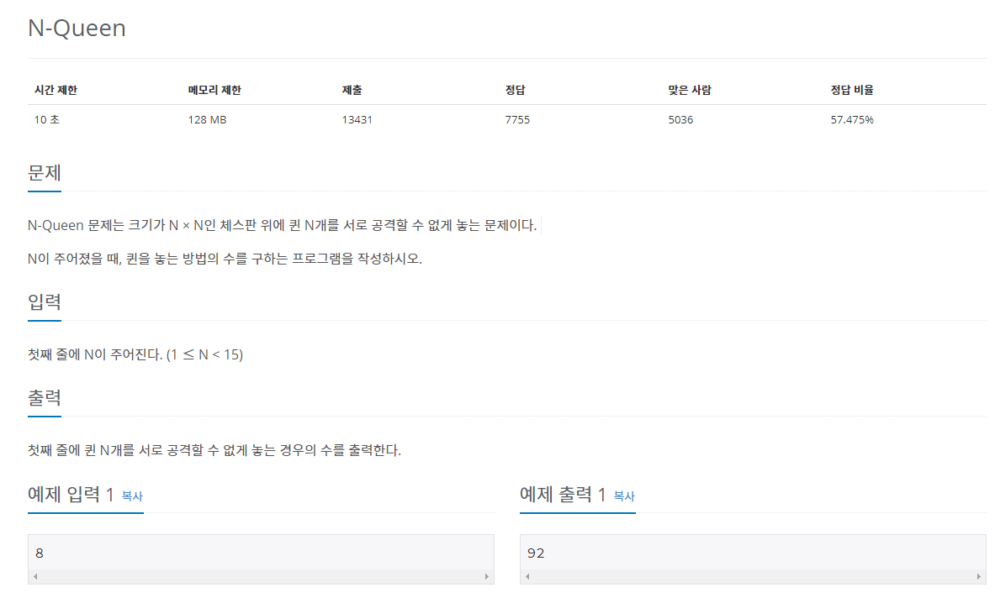
백준 9663번 문제 : http://boj.kr/9663

Slide 3
n-queen은 백트레킹 알고리즘으로 모든 경우의 수를 전부 고려하는 알고리즘이다.
> Input : 4
1
n
2
3
4
※ Input : n 만큼 경우의 수를 고려하게 된다.

Slide 4

> INPUT : 4
행 길이 : 4
열 길이 : 4
가로 세로 대각선 줄에는 오직 하나의 퀸만 있어야 한다.

Slide 5
작동 이론

Slide 6
> INPUT : 4
> INPUT : 4
행 길이 : 4
Q
Q
열 길이 : 4
Q
Q
가로 세로 대각선 줄에는 오직 하나의 퀸만 있어야 한다.

Slide 7
> INPUT : 4
> INPUT : 4
행 길이 : 4
합격!
Q
Q
열 길이 : 4
Q
Q
가로 세로 대각선 줄에는 오직 하나의 퀸만 있어야 한다.

Slide 8
> INPUT : 4
> INPUT : 4
행 길이 : 4
합격!
Q
합격!
Q
열 길이 : 4
Q
Q
가로 세로 대각선 줄에는 오직 하나의 퀸만 있어야 한다.

Slide 9
> INPUT : 4
> INPUT : 4
행 길이 : 4
합격!
Q
합격!
Q
열 길이 : 4
합격!
Q
Q
가로 세로 대각선 줄에는 오직 하나의 퀸만 있어야 한다.

Slide 10
> INPUT : 4
> INPUT : 4
행 길이 : 4
합격!
Q
합격!
Q
열 길이 : 4
합격!
Q
Q
가로 세로 대각선 줄에는 오직 하나의 퀸만 있어야 한다.

Slide 11
문제 해결 방법

Slide 12
> INPUT : 4
실행 1
Q
Q
Q
Q

Slide 13
> INPUT : 4
실행 2
Q
Q
Q
Q

Slide 14
> INPUT : 4
실행 3
Q
Q
Q
Q

Slide 15
> INPUT : 4
실행 4
Q
Q
Q
Q

Slide 16
> INPUT : 4
실행 4
Q
Q
Q
Q

Slide 17
> INPUT : 4
실행 6
Q
Q
Q
Q

Slide 18
> INPUT : 4
실행 7
Q
Q
Q
Q

Slide 19
> INPUT : 4
실행 8
Q
Q
Q
Q

Slide 20
> INPUT : 4
실행 9
Q
Q
Q
Q

Slide 21
> INPUT : 4
실행 8
[ 결과 ]
정답이 아닌
실패의 경우의 수
Q
가로 세로 대각선
줄에는 오직 하나의 퀸만 있어야 한다.
Q
Q
이 규칙을 위반한다.
Q

